Slide 1
如何识别技术分析图表 形态？

Slide 2
量化策略分类
按照市场分析的分类方式
技术分析策略：基于对市场历史价格和交易量数据的分析，寻找价格、趋势和技术指标信号，用于预测未来价格走势；
基本面分析策略：基于对经济基本面、公司财务状况和宏观经济数据等分析，寻找市场估值和潜在投资机会；
量化交易策略：利用算法和统计模型构建策略，自动化执行交易策略，基于大量的历史和实时市场数据进行决策；
按照交易目标的分类方式
趋势跟随策略：追求捕捉市场趋势的策略，即在价格上涨趋势中买入，在下跌趋势中卖出；
套利策略：利用市场中存在的价格差异或套利机会进行交易，以获得无风险或低风险的利润；
市场做市商策略：作为市场的流动性提供者，通过在买卖价之间进行频繁交易来赚取价差和交易费用；
技术分析与量化金融的主要区别在于表达方式和方法论：
技术分析更倾向于图表模式和视觉识别。
量化金融更侧重数学分析和统计推断。
尽管量化金融越来越流行，但技术分析仍然存续，可能是因为人类在模式识别方面比计算机仍然具有一定优势。
后文主要是整理如何识别图表形态相关的文献，主要分为两类：
1.数学分析实现
2.CNN卷积神经网络图像识别

Slide 3
Foundations of Technical Analysis: Computational Algorithms, Statistical
Inference, and Empirical Implementation
技术分析基础：计算算法、统计推断和实证实施(发表于2000年8月)
作者：Andrew W. Lo，MIT金融工程系教授、金融工程实验室主任
摘要（Abstract）
技术分析（Technical Analysis），又称“图表分析”（charting），已在金融市场中应用多年，但与基本面分析相比，它并未得到同等程度的学术认可。一个主要的阻碍是技术分析的高度主观性——价格图表中的几何形态往往是观察者“见仁见智”的结果。在本研究中，我们提出了一种系统化和自动化的技术形态识别方法，利用非参数核回归（Nonparametric Kernel Regression）来识别技术模式，并应用这一方法分析1962年至1996年间的大量美国股票数据，以评估技术分析的有效性。我们通过比较无条件的股票收益分布和有条件的收益分布（基于特定技术模式出现的条件），发现在长达31年的样本数据中，某些技术指标确实提供了额外的信息，并可能具有一定的实用价值。
在 NYSE/AMEX 市场
在 NASDAQ 市场
有效的形态：
头肩顶（Head-and-Shoulders, HS）
矩形顶（Rectangle Top, RTOP）
矩形底（Rectangle Bottom, RBOT）
双顶（Double Top, DTOP）
有效的形态：
头肩顶（HS）
头肩底（IHS）
扩散顶（Broadening Top, BTOP）
扩散底（Broadening Bottom, BBOT）
三角形顶（Triangle Top, TTOP）
三角形底（Triangle Bottom, TBOT）
矩形顶（RTOP）
矩形底（RBOT）
双顶（DTOP）
双底（Double Bottom, DBOT）

Slide 4
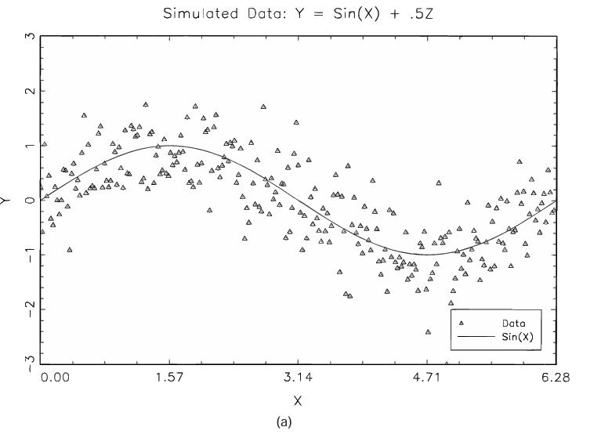
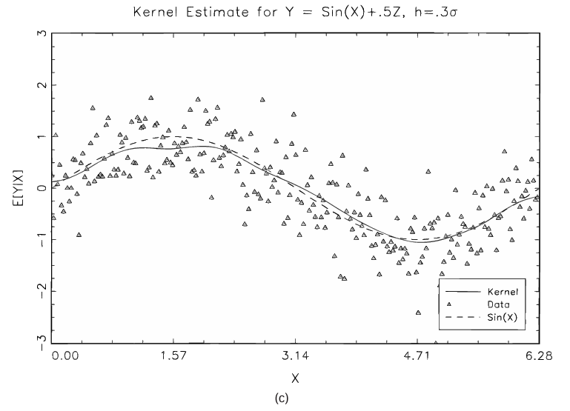
Foundations of Technical Analysis: Computational Algorithms, Statistical
Inference, and Empirical Implementation
技术分析基础：计算算法、统计推断和实证实施
1.近似估计价格曲线——去噪声
主要采取核回归（Kernel Regression）方法，因为这是一种非参数方法（nonparametric method），能够灵活适应数据，而不需要假设特定的函数形式。
本研究采用高斯核（Gaussian Kernel），因为能够提供更平滑的估计，并减少离散性误差。
带宽ℎ是核回归的核心参数，决定了价格模式的平滑程度，根据主观经验及实验结果，最终采用0.3×ℎ作为调整后的带宽
原始数据
核回归拟合后的数据

Slide 5
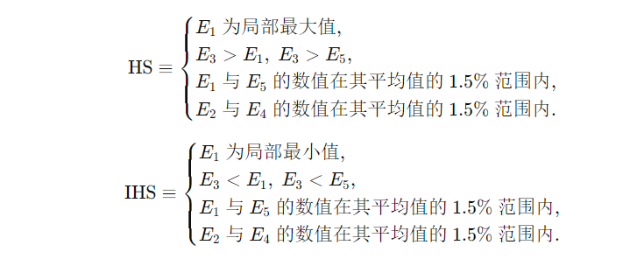
Foundations of Technical Analysis: Computational Algorithms, Statistical
Inference, and Empirical Implementation
技术分析基础：计算算法、统计推断和实证实施
2.识别形态—头肩顶、头肩底
头肩顶（Head-and-Shoulders，HS）与头肩底（Inverted Head-and-Shoulders，IHS）模式由一串连续的五个局部极值点 𝐸1,𝐸2,𝐸3,𝐸4,𝐸5表征，具体如下：
𝐸1 ：第一个局部极值，通常代表左侧的“肩”（左肩），在头肩顶模式中是局部最大值。
𝐸2 ：𝐸1之后的第一个局部极值，通常为局部最小值，代表左肩与头部之间的低点。
𝐸3 ​：接下来出现的局部极值，为整个形态中最高的点，即“头”，在头肩顶模式中必须高于 E1和 E5​。
𝐸4 ​：E3​后的第一个局部极值，为局部最小值，代表头部与右肩之间的低点。
𝐸5 ：最后出现的局部极值，通常代表右侧的“肩”（右肩），其数值应与E1接近。
头肩顶
𝐸3
𝐸1
𝐸5
𝐸2
𝐸4

Slide 6
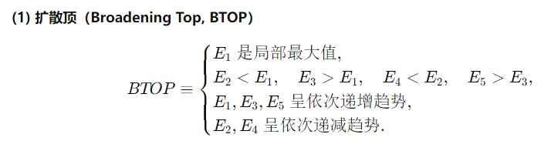
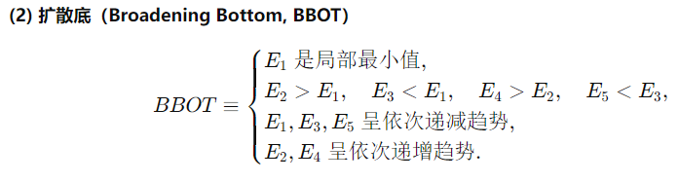
Foundations of Technical Analysis: Computational Algorithms, Statistical
Inference, and Empirical Implementation
技术分析基础：计算算法、统计推断和实证实施
2.识别形态—扩散形态
扩散形态（Broadening） 由五个连续的局部极值点 𝐸1,𝐸2,𝐸3,𝐸4,𝐸5组成，特征是价格波动范围逐步扩大，形成一个扩张的三角形结构。该形态分为扩散顶（Broadening Top, BTOP）和扩散底（Broadening Bottom, BBOT），定义如下：
扩张三角形
𝐸5
𝐸3
𝐸1
𝐸2
𝐸4

Slide 7
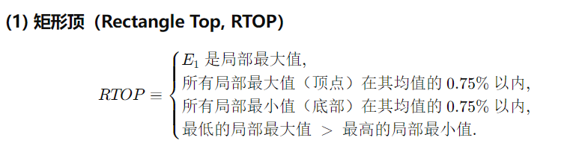
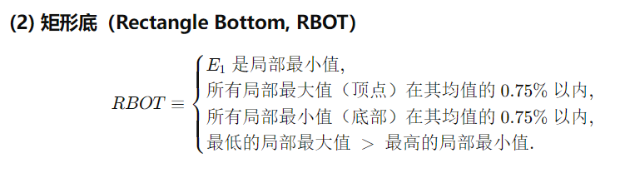
Foundations of Technical Analysis: Computational Algorithms, Statistical
Inference, and Empirical Implementation
技术分析基础：计算算法、统计推断和实证实施
2.识别形态—震荡区间
矩形形态（Rectangle Pattern）由五个连续的局部极值点 𝐸1,𝐸2,𝐸3,𝐸4,𝐸5组成，其特点是价格在相对水平的支撑位与阻力位之间震荡，形成一个横向整理区间。矩形形态可以分为矩形顶（Rectangle Top, RTOP）和矩形底（Rectangle Bottom, RBOT），分别表示价格在区间内震荡后向下或向上突破。
𝐸1,𝐸3,𝐸5代表局部最大值，且它们的价格相对接近，偏差不超过均值的 0.75%，形成阻力位。
𝐸2,𝐸4代表局部最小值，且它们的价格相对接近，偏差不超过均值的 0.75%，形成支撑位。
矩形顶
𝐸1
𝐸3
𝐸5
𝐸2
𝐸4

Slide 8
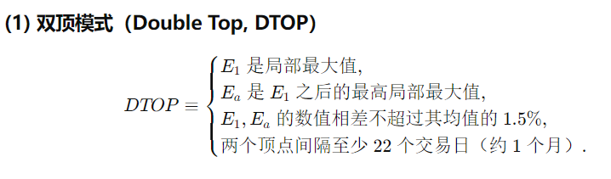
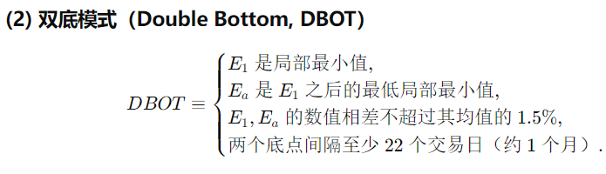
Foundations of Technical Analysis: Computational Algorithms, Statistical
Inference, and Empirical Implementation
技术分析基础：计算算法、统计推断和实证实施
2.识别形态—双顶&双底
由两个主要的局部极值点和一个局部回撤点组成。双顶（DTOP）和双底（DBOT）形态由两个主要的极值点（𝐸1,𝐸𝑎​）和一个回撤低点（双顶情况）或回撤高点（双底情况）构成。
双顶：找到两个局部最大值 𝐸1和 𝐸𝑎，它们的值相差不超过 1.5% 且间隔至少 22 个交易日。
双底：找到两个局部最小值 𝐸1和 𝐸𝑏​ ，它们的值相差不超过 1.5% 且间隔至少 22 个交易日。
双顶
𝐸1
𝐸a

Slide 9
Foundations of Technical Analysis: Computational Algorithms, Statistical
Inference, and Empirical Implementation
技术分析基础：计算算法、统计推断和实证实施
3.识别算法（The Identification Algorithm）
窗口的主要长度（l=35 个交易日）+额外的检测缓冲期（d=3个交易日）一共38个交易日。固定窗口长度为 𝑙+𝑑，并在滚动窗口上估计核回归，以在每个窗口内搜索模式。
双顶：找到两个局部最大值 𝐸1和 𝐸𝑎，它们的值相差不超过 1.5% 且间隔至少 22 个交易日。
双底：找到两个局部最小值 𝐸1和 𝐸𝑏​ ，它们的值相差不超过 1.5% 且间隔至少 22 个交易日。
双顶
𝐸1
𝐸a

Slide 10
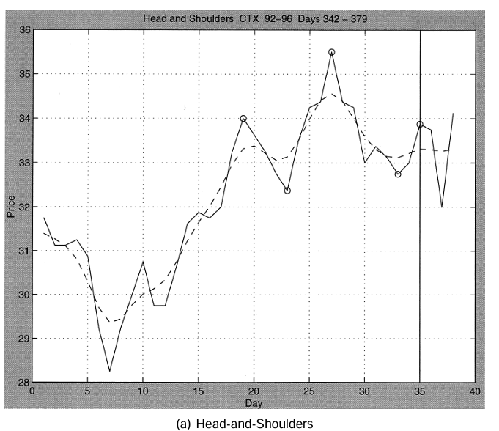
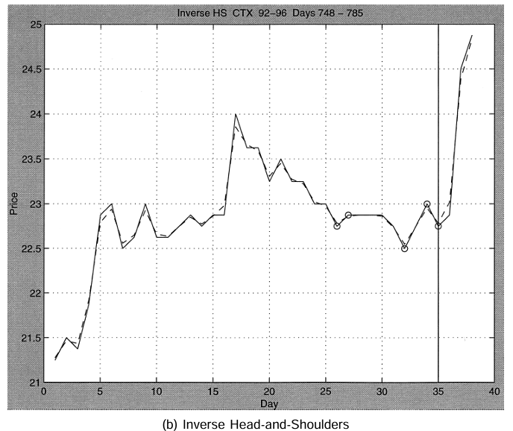
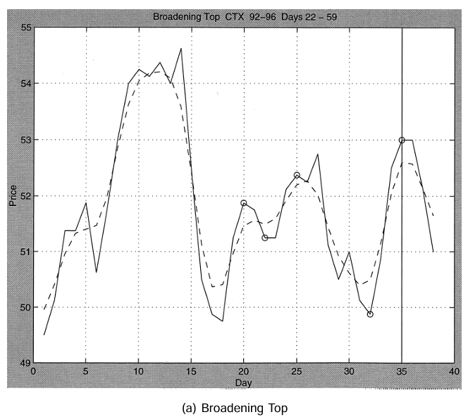
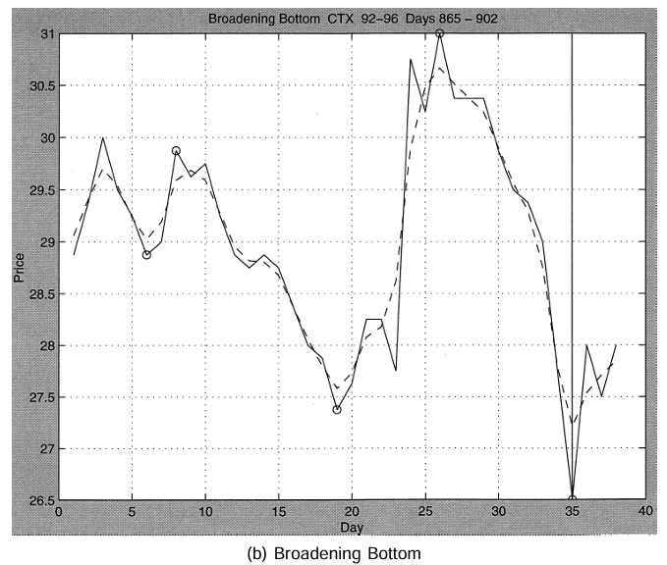
Foundations of Technical Analysis: Computational Algorithms, Statistical
Inference, and Empirical Implementation
技术分析基础：计算算法、统计推断和实证实施
4.实证示例（Empirical Examples）
实线表示原始价格数据。
虚线表示核回归估计曲线。
圆圈标记局部极值点（Local Extrema）。
竖直线标记 𝑡+𝑙−1时刻，即完成模式的最后一个局部极值点出现的日期。

Slide 11
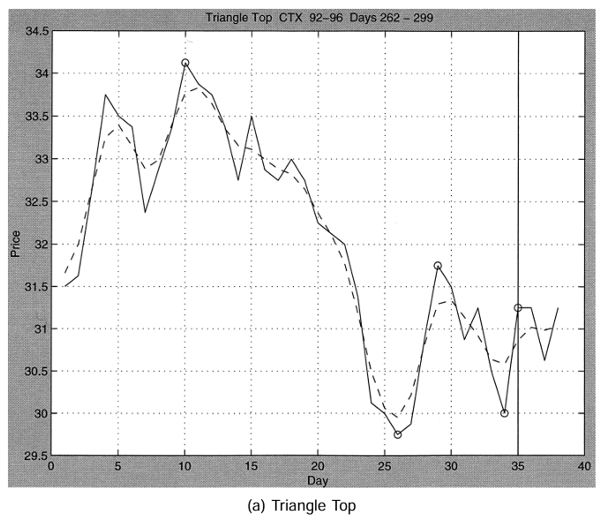
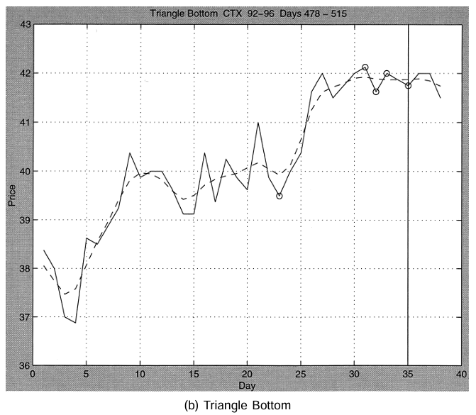
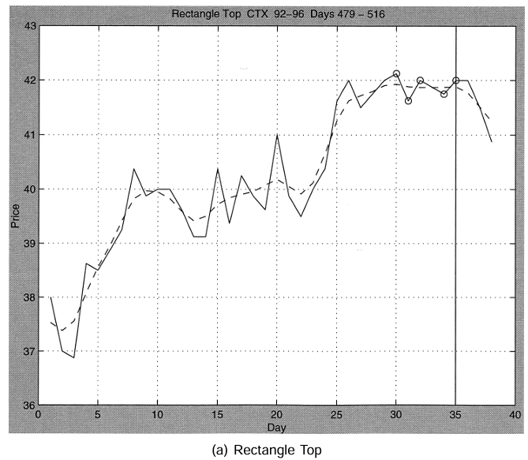
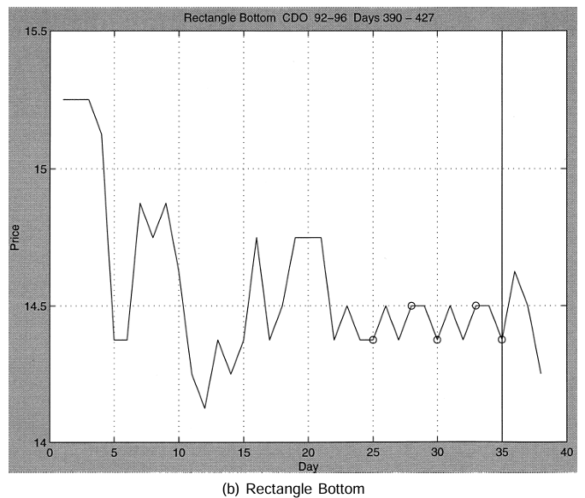
Foundations of Technical Analysis: Computational Algorithms, Statistical
Inference, and Empirical Implementation
技术分析基础：计算算法、统计推断和实证实施
4.实证示例（Empirical Examples）
实线表示原始价格数据。
虚线表示核回归估计曲线。
圆圈标记局部极值点（Local Extrema）。
竖直线标记 𝑡+𝑙−1时刻，即完成模式的最后一个局部极值点出现的日期。

Slide 12
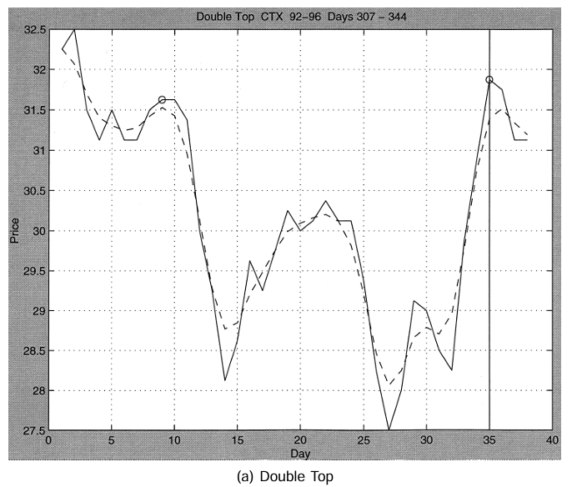
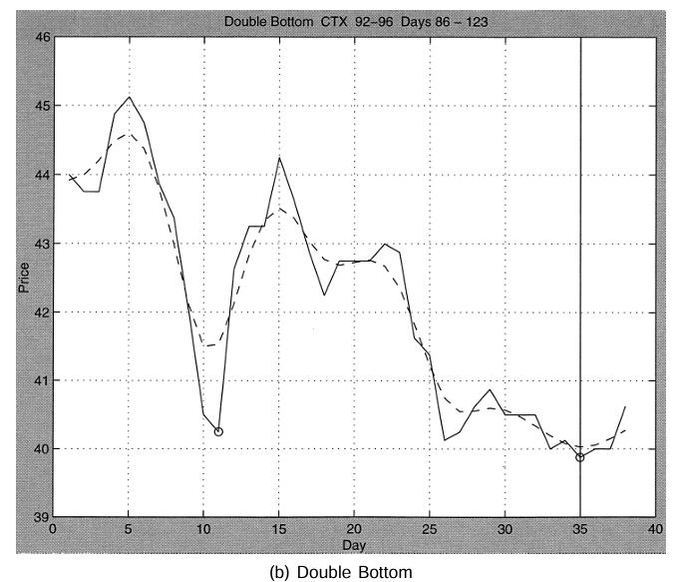
Foundations of Technical Analysis: Computational Algorithms, Statistical
Inference, and Empirical Implementation
技术分析基础：计算算法、统计推断和实证实施
4.实证示例（Empirical Examples）
实线表示原始价格数据。
虚线表示核回归估计曲线。
圆圈标记局部极值点（Local Extrema）。
竖直线标记 𝑡+𝑙−1时刻，即完成模式的最后一个局部极值点出现的日期。

Slide 13
如何识别价格拐点？
要想识别技术分析图形，首先要识别拐点（局部极值点）
Rolling Window 算法
Rolling Window（滚动窗口）算法是一种用于检测价格数据中局部极值点（顶部和底部）的方法。这个算法的核心思想是：在一个固定大小的窗口内，如果中心点的价格高于（或低于）窗口内所有其他点的价格，那么这个中心点就被认为是一个局部顶部（或底部）。
Directional Change 算法
Directional Change（方向性变化）算法是一种用于检测价格趋势重要转折点的方法。与传统的基于时间的分析不同，这种方法基于价格变化的幅度来定义市场事件。当价格从最近的极值点回撤一定百分比（由参数 sigma 定义）时，就认为发生了方向性变化。
Perceptually Important Points 算法
Perceptually Important Points（感知重要点）算法是一种用于从时间序列数据中提取关键点的方法。这些点被认为是对数据形状的感知最重要的点，可以用较少的点来近似表示原始数据的形状。

Slide 14
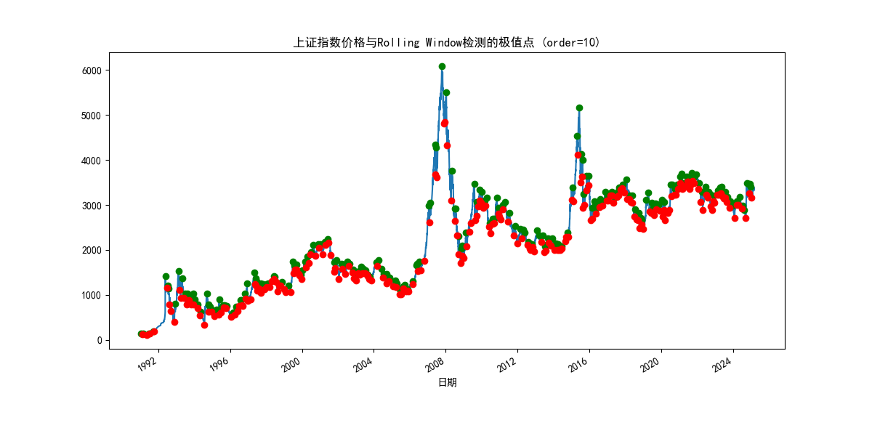
如何识别价格拐点？——Rolling Window 算法
Rolling Window 算法
算法流程：
1.首先检查是否有足够的数据形成一个完整的窗口
2.然后假设中心点是顶部
3.检查中心点前后各order个点的价格
4.如果有任何一个点的价格高于中心点，则这个点不是顶部
5.寻找底部方法同上

Slide 15
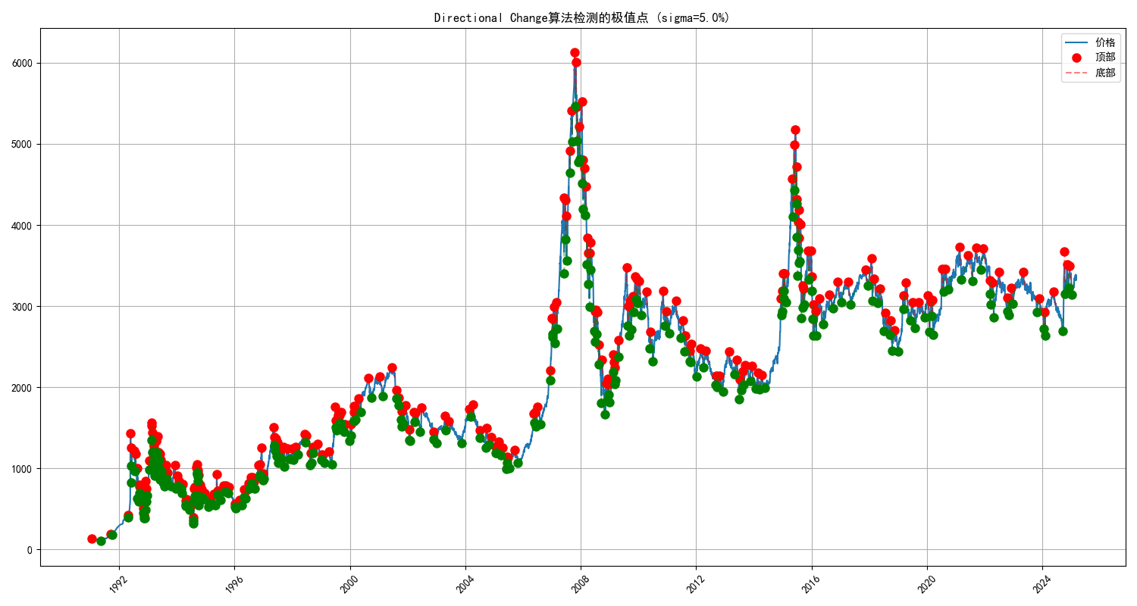
如何识别价格拐点？——Directional Change 算法
Directional Change 算法
算法流程：
1.设定回撤阈值sigma（如5%）
2.当价格从最高点下跌超过sigma%时，确认一个顶部
3.当价格从最低点上涨超过sigma%时，确认一个底部
4.重复上述过程，在价格序列中交替寻找顶部和底部

Slide 16
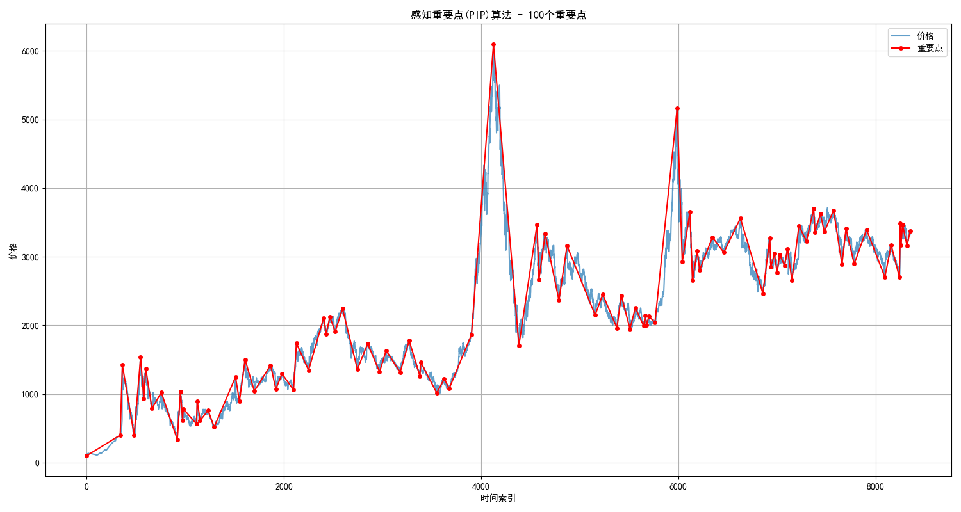
如何识别价格拐点？——Perceptually Important Points 算法
PP算法
算法流程：
1.将时间序列的起点和终点作为初始重要点
2.对于每对相邻重要点，计算它们之间的直线方程
3.计算直线上每个点到直线的距离
4.找出距离最大的点，将其添加为新的重要点

Slide 17
如何识别旗形形态
PIP算法
算法流程：
1.程序初始化和数据加载：收盘价取对数
2.调用形态识别函数：调用find_flags_pennants_pips(dat_slice, 12)函数，开始识别旗形和三角旗形态。参数12是滚动窗口大小，用于识别局部极值点。局部极值点用的Rolling Window算法
3.形态识别过程：遍历价格数据的每个点，在每个点，检查是否是局部极值点，如果是局部高点（rw_top函数返回True），创建新的熊市形态对象pending_bear ；如果是局部低点（rw_bottom函数返回True），创建新的牛市形态对象pending_bull。
4.对于每个待处理的形态（pending_bull和pending_bear），检查是否满足形态条件：对于熊市形态，调用check_bear_pattern_pips函数；对于牛市形态，调用check_bull_pattern_pips函数。最后输出：
bull_flags：牛市旗形列表
bear_flags：熊市旗形列表
bull_pennants：牛市三角旗列表
bear_pennants：熊市三角旗列表
5.形态条件检查（以check_bull_pattern_pips为例）：
找出自局部底部以来的最高价格点（旗杆顶部）
检查从最高点到当前位置的距离是否足够形成旗帜&检查旗帜宽度是否小于旗杆宽度的一半&检查旗帜高度是否小于旗杆高度的一半
找出旗帜部分的感知重要点(PIP)
检查PIP点的形状是否符合要求（中心PIP点高于相邻点）
计算旗帜的支撑线和阻力线
检查当前点是否突破阻力线，确认形态
判断是旗形还是三角旗（根据支撑线斜率）
如果所有条件满足，填充形态对象的属性并返回True

Slide 18
如何识别旗形形态
PIP算法
详细解释关键步骤
局部极值点识别（rw_top和rw_bottom函数）
这些函数使用滚动窗口方法识别价格序列中的局部高点和低点：
如果当前点的价格高于窗口内所有其他点，则为局部高点
如果当前点的价格低于窗口内所有其他点，则为局部低点
感知重要点(PIP)识别（find_pips函数）
这个函数找出价格曲线中视觉上重要的点，通常是局部极值点：首先选择序列的起点和终点
然后递归地找出中间的重要点，直到达到指定的点数

Slide 19
旗形/三角旗条件检查
程序检查多个条件来确认形态的有效性：旗杆条件：
旗杆应该是一段明显的价格上涨（牛市）或下跌（熊市）
旗帜条件：
旗帜宽度应小于旗杆宽度的一半
旗帜高度应小于旗杆高度的一半
旗帜应该是一个横向整理区域
趋势线条件：
支撑线和阻力线应该形成一个通道或三角形
对于三角旗，这些线应该收敛
突破条件：
价格应该突破趋势线以确认形态
对于牛市形态，突破上趋势线（阻力线）
对于熊市形态，突破下趋势线（支撑线）
收益计算
对于每个识别出的形态，程序计算持有期收益：持有期 = 旗帜宽度 * 持有期乘数
收益 = 持有期结束时的价格 - 形态确认时的价格
对于熊市形态，收益取负值（因为是做空交易）
因为函数中的判断条件 if curr_index < order * 2 + 1 要求当前索引必须大于等于 2*order+1，这意味着：
开头的 2*order+1 个点无法计算（因为需要足够的前序点形成完整窗口）
结尾的 order 个点也无法计算（因为需要足够的后序点进行比较）
所以总共是前 2*order+1 和最后 order 个点无法计算极值。

Slide 20
为什么使用Rolling Window而非PIP方法识别局部极值点
PIP方法用于：
分析旗帜部分的形状
确定支撑线和阻力线的位置
检查形态是否符合预期的几何特征
这两种方法在程序中是互补的：Rolling Window：
用于初步筛选，识别潜在的形态起始点
提供了一个高效的第一层过滤
PIP方法：
用于深入分析已识别的价格区间
提供了更精确的形态特征识别
这种组合使用的方式充分利用了两种方法的优势，既保证了计算效率，又提高了形态识别的准确性。
在find_flags_pennants_pips函数中，程序使用Rolling Window方法（rw_top和rw_bottom）来识别局部极值点，而不是PIP方法，主要有以下原因：
目的不同：
Rolling Window用于识别形态的起始点（旗杆的底部或顶部）
PIP方法用于分析已经识别出的旗帜部分的形状
实时性要求：
程序需要在遍历每个价格点时，实时判断该点是否是局部极值
Rolling Window方法可以高效地完成这一任务
PIP方法需要整个序列作为输入，不适合实时判断单个点
计算效率：
Rolling Window方法计算简单，适合在大循环中频繁调用
PIP方法计算复杂度更高，不适合在每个点都调用
形态识别的两阶段过程：
第一阶段：使用Rolling Window识别潜在的形态起始点
第二阶段：对已识别的区间使用PIP方法进行详细分析

Slide 21
pending_bull和pending_bear详解
pending_bull和pending_bear是程序中用于跟踪"正在形成但尚未确认"的形态的变量。
pending_bull：表示一个潜在的牛市形态（上升趋势中的旗形或三角旗）
pending_bear：表示一个潜在的熊市形态（下降趋势中的旗形或三角旗）
这两个变量都是FlagPattern类的实例，用于存储形态的各种属性和状态。
创建过程：
当程序识别到局部高点时，创建一个新的pending_bear对象，因为熊市形态从高点开始
当程序识别到局部低点时，创建一个新的pending_bull对象，因为牛市形态从低点开始
创建时只设置了形态的起始点（base_x和base_y），其他属性将在后续分析中填充
这些变量的生命周期如下：
创建：当识别到局部极值点时创建
填充：随着价格继续发展，通过check_bull_pattern_pips或check_bear_pattern_pips函数检查和填充更多属性
确认或丢弃：
如果形态条件满足，将其添加到结果列表中，然后重置为None
如果新的极值点出现，可能会被新的形态对象替代

Slide 22
pending_bull和pending_bear详解——详细工作流程示例
识别到局部低点（比如在索引100处）:
pending_bull = FlagPattern(100, price_at_100) # 创建新的牛市形态对象
继续遍历价格（索引101, 102, ...）：
在每个点，调用check_bull_pattern_pips(pending_bull, data, i, order)
这个函数检查从索引100到当前点i的价格序列是否形成了旗形或三角旗
如果条件不满足，继续到下一个点
假设在索引120处，形态条件满足：
# check_bull_pattern_pips返回True，填充了pending_bull的所有属性
# 根据形态类型添加到相应列表
if pending_bull.pennant:
bull_pennants.append(pending_bull)
else:
bull_flags.append(pending_bull)
pending_bull = None # 重置为None，准备识别下一个形态
所有确认的形态都被添加到相应的列表中
函数返回这四个列表：return bull_flags, bear_flags, bull_pennants, bear_pennants

Slide 23
三个函数的层级关系
find_flags_pennants_pips：顶层函数，负责整体流程控制
check_bull_pattern_pips和check_bear_pattern_pips：子函数，负责具体形态检测
1. find_flags_pennants_pips 函数
这是主控函数，负责：
遍历价格数据的每个点
识别局部极值点
创建潜在形态对象
调用检查函数验证形态
收集确认的形态
3. check_bear_pattern_pips 函数
这个函数负责检查熊市旗形/三角旗形态：
逻辑与check_bull_pattern_pips类似，但针对下降趋势
寻找旗杆底部而非顶部
检查向下突破而非向上突破
2. check_bull_pattern_pips 函数
这个函数负责检查牛市旗形/三角旗形态：
接收潜在形态对象、价格数据和当前索引
执行一系列条件检查
如果形态有效，填充形态对象的属性并返回True

Slide 24
trendline_automation
fit_trendlines_high_low (或 fit_trendlines_single)
│
│ 调用
▼
optimize_slope
│
│ 调用
▼
check_trend_line
① 最上层：
fit_trendlines_high_low（或fit_trendlines_single）提供整体流程：给出初始趋势线（通过线性回归得到）。确定趋势线上关键点（pivot点，最高/最低点），并调用optimize_slope。
② 中间层：
optimize_slope函数拿到初始趋势线后，尝试通过调整斜率来优化趋势线的贴合程度。在调整斜率时，每一步都要检查新趋势线是否有效、是否更贴合价格曲线，这时调用底层函数check_trend_line。
③ 最底层：
check_trend_line函数专门用于评估每个具体的趋势线是否有效。如果有效，则返回趋势线与价格的误差大小，指导上层函数如何继续调整。

Slide 25
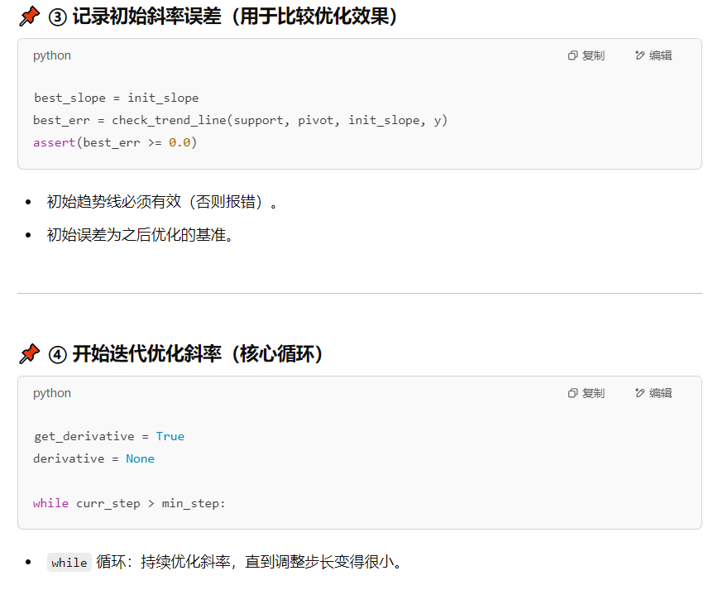
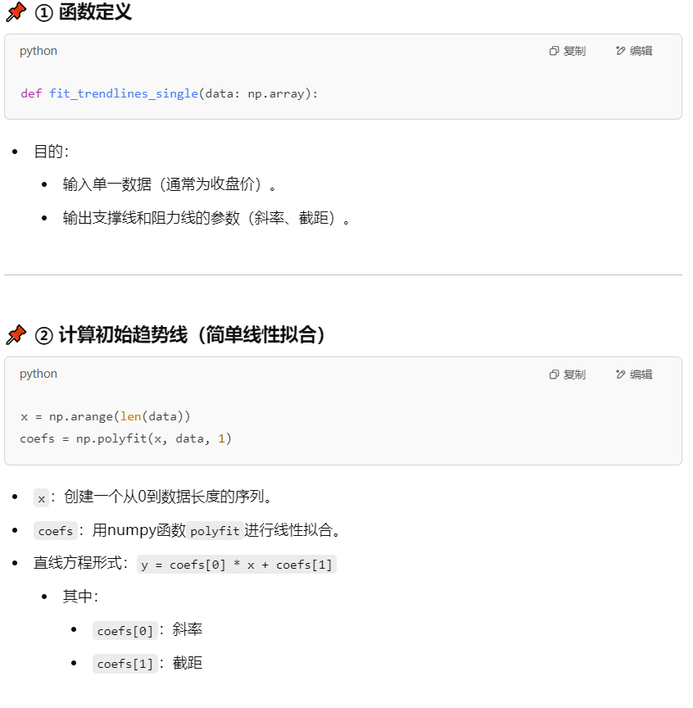
入口函数：fit_trendlines_single

Slide 26
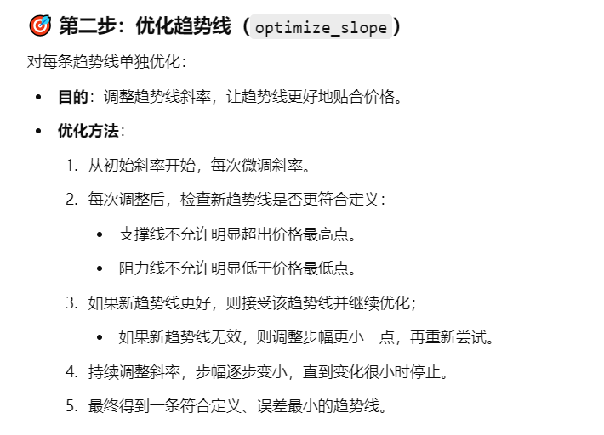
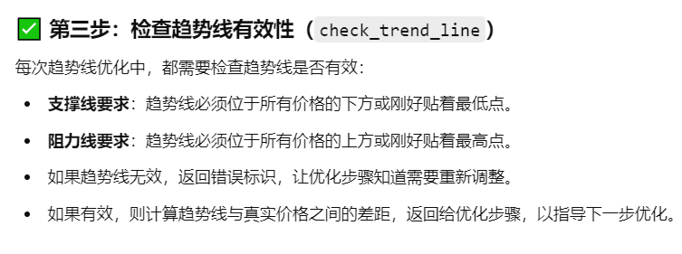
🌱 第一步：初步确定趋势线的位置（fit_trendlines_single）
输入：
价格数据（通常是每日收盘价）。
初步趋势线计算：
使用线性回归（最小二乘法）得到一条初始趋势线。
计算这条初始趋势线与实际价格之间的偏差。
找到关键点（Pivot点）：
上轨关键点：找到价格在趋势线上方偏差最大的点。
下轨关键点：找到价格在趋势线下方偏差最大的点。
将关键点与初始趋势线的斜率传入下一步。
入口函数：fit_trendlines_single
开始
│
▼
初步趋势线（fit_trendlines_single）
│─── 得到初始斜率与关键点
│
▼
优化趋势线（optimize_slope）
│─── 微调斜率，使误差最小
│─── 检查趋势线有效性（check_trend_line）
│
▼
最终输出两条趋势线：
- 阻力线 (Resistance Line)
- 支撑线 (Support Line)

Slide 27
旗形关键点算法
旗帜高度应小于旗杆高度的一半
3.pips_y[2]必须大于[1]和[3]
4.计算支撑线和阻力线的斜率：
如果是平行线，则符合要求
如果不是平行线，则判断交点位置，剔除收敛太严重、以及太发散的形态
5.如果当前点大于阻力线上边界，则确认为旗形形态。
6.如果支撑线的斜率为正，则是上升三角形旗形。

Slide 28
如何刻画旗形
使用Rolling Window算法寻找局部极值点，初始order设置为12，意思是当前极小值（假设），是前12个收盘价、后12个收盘价中的最小值。
假设寻找牛旗，从局部低点开始遍历到当前点的价格序列，判断是否形成了旗形或三角旗，判断条件如下：
1.用PIP算法找出[0]——[4]五个重要点
2.旗帜宽度应小于旗杆宽度的一半
3.旗帜高度应小于旗杆高度的一半
4.pips_y[2]必须大于[1]和[3]
5.计算支撑线和阻力线的斜率：
如果是平行线，则符合要求
如果不是平行线，则判断交点位置，剔除收敛太严重、以及太发散的形态
6.如果当前点大于阻力线上边界，则确认为旗形形态。
7.如果支撑线的斜率为正，则是上升三角形旗形。
阻力线
[0]
[2]
[4]
旗帜高度
[1]
[3]
支撑线
旗杆高度
旗杆宽度
旗帜宽度

Slide 29
形态结果
阻力线
[0]
[2]
[4]
旗帜高度
[1]
[3]
支撑线
旗杆高度
旗杆宽度
旗帜宽度

Slide 30
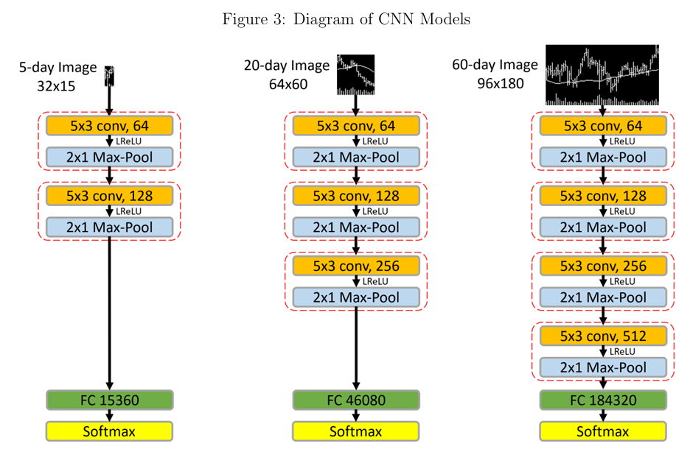
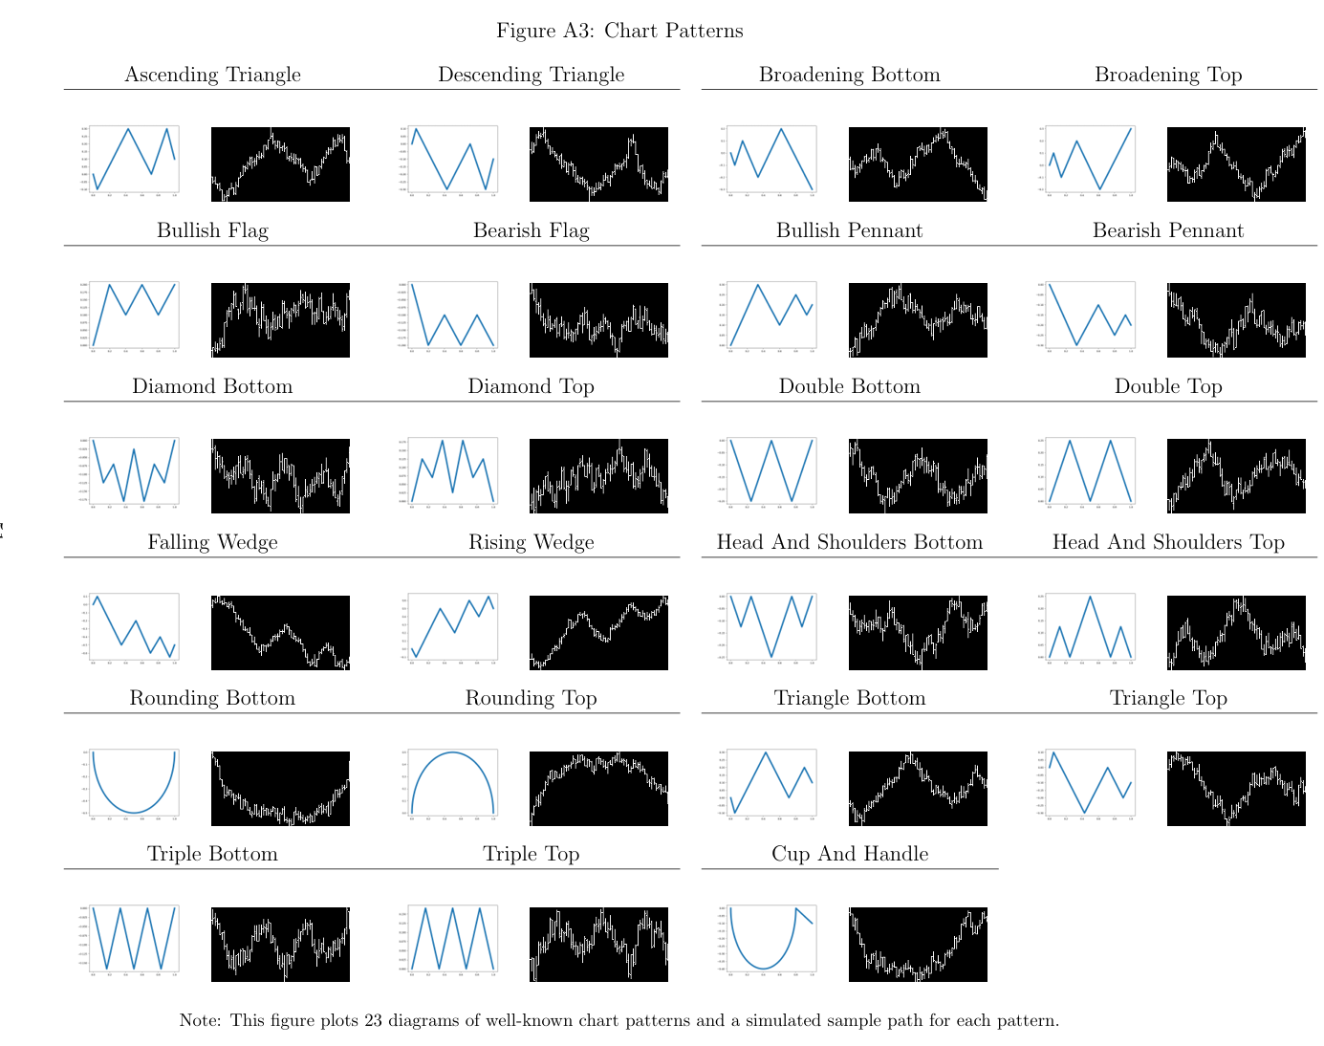
(Re-)Imag(in)ing Price Trends
作者：Jingwen Jiang - 芝加哥大学计算机科学系，Bryan Kelly - 耶鲁大学（Yale University）、AQR资本管理公司（AQR Capital Management）、美国国家经济研究局（NBER）
摘要（Abstract）
原始预测数据是图像——即股票级别的价格图表，使用卷积神经网络（CNN）的图像分析方法从中提取最佳预测未来收益的价格模式。别出的预测模式在很大程度上与文献中常见的趋势信号不同，并且能提供更准确的收益预测，转化为更有利可图的投资策略，并对一系列规范变体保持稳健性。此外，这些模式似乎不受具体市场环境的限制：在短期时间尺度（如每日数据）上估计的预测模式，在长期时间尺度（如每月数据）上同样表现良好；而从美国股票中学习到的模式，在国际市场上同样适用。
CNN模型图
图表形态

